Slide 1
Regressione lineare con GRETL

Slide 2
Video utili su Gretl
Janelle Mann – con database
Video 1 – introduzione https://www.youtube.com/watch?v=SIArSaGLw7A
Video 2 -Basic Statistics (Video 2 of 7 in the gretl Instructional Video Series) https://www.youtube.com/watch?v=43E2yJOSvMg
Video 3 - OLS Estimation (Video 3 of 7 in the gretl Instructional Video Series) https://www.youtube.com/watch?v=lbwT6-qIhvg
Video 4 -Specification Tests: Part 1
Video 5 - Specification Tests: Part 2 (Video 5 of 7 in the gretl Instructional Video Series)
Video 6 - ARIMA(p,d,q) Models (Video 6 of 7 in the gretl Instructional Video Series)
Dataminingincae – senza database
Gretl Tutorial 1: Simple Linear Regression - https://www.youtube.com/watch?v=lsWUy3ALDmw
Gretl Tutorial 2: Coding Dummy Variables - https://www.youtube.com/watch?v=EV5LPjhAauU
Gretl Tutorial 3: Forecasting New Observations - https://www.youtube.com/watch?v=Li8ZYDoT4_A
Gretl Tutorial 4: Logistic Regression - https://www.youtube.com/watch?v=satwpF3QwYc
Gretl Tutorial 6: Modeling and Forecasting Time Series Data - https://www.youtube.com/watch?v=VTc9Ioy9bkQ

Slide 3
scaletta
Ripasso della teoria della regressione lineare
Calcoli con excel
Regressioni lineare con GRETL

Slide 4
Esercizi da fare per uso di GRETL per regressioni lineari
Dati concime: Regressioni lineari con una variabile e con due variabili: interpretare i risultati, produrre grafici,
Dati pressione: regressione con variabile dicotomica
Stimare il trend: lineare, quadratico, esponenziale (video GRETL Tutorial 7: Comparing Time Series Trend Models)
Formulare previsioni nel campione e fuori dal campione (slide successiva)
Dati a scelta dalla libreria GRETL: interpretare i risultati: strategia di selezione delle variabili e specificazione del modello

Slide 5
Fare previsioni con Gretl da un modello di regressione lineare

Slide 6
Aggiungere osservazioni da stimare: dal menu Finestre icone, dataset
Aggiungere i valori delle variabili indipendenti
Stimare la regressione
Invocare il comando forecast

Slide 7
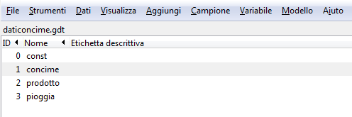
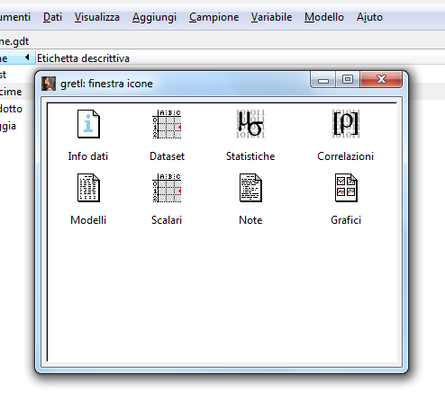
Passi
Aprire database
Aprire finestra icone

Slide 8
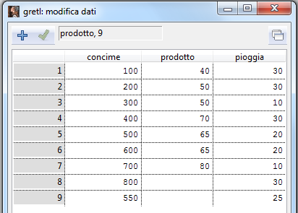
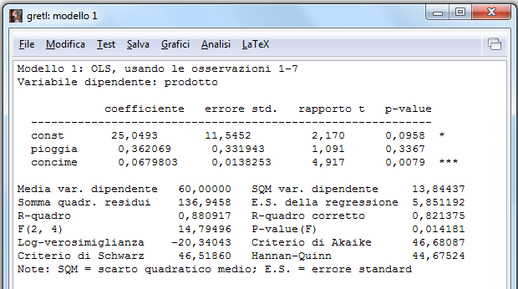
Aggiungere i valori variabili indipendenti
Effettuare la stima

Slide 9
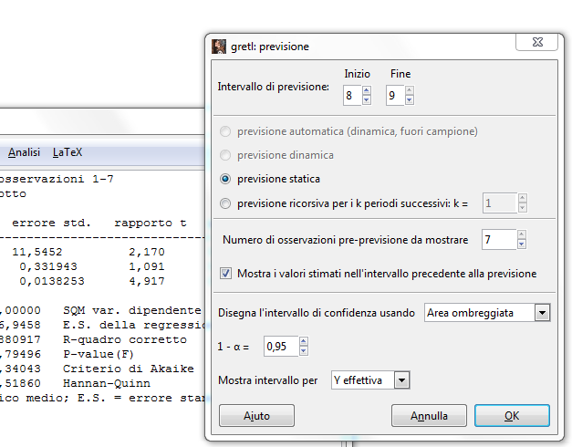
Invocare il comando analisi\previsioni e impostare i valori preferiti

Slide 10
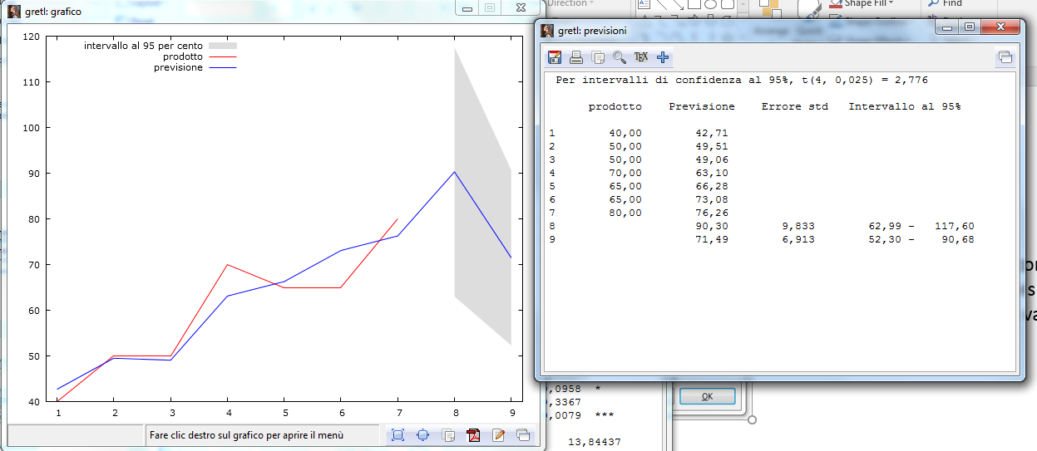
Previsioni con intervallo di confidenza

